Slide 1


Fotbollssäsongen 2023
Ingelstads IK/Nöbbele BK
F13/14
Tränare:
Lotta Andreasson
Sara Brakander
Martina Johannesson
Therese Engstrand
Frida Svensson

Slide 2
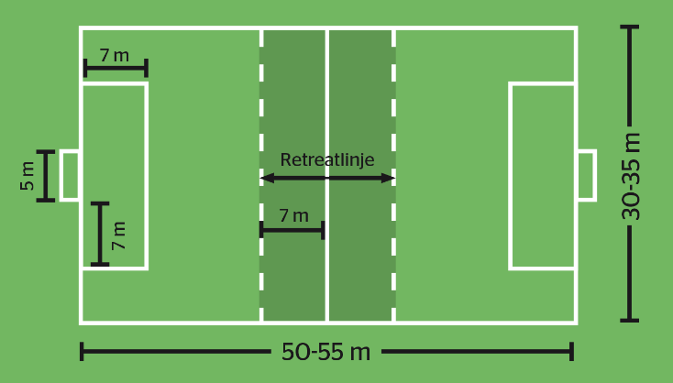
Vad blir nytt för säsongen?
Spela 7-manna
- Större plan
- Inkast
- Mittfältare
- 3x20 minuter matchtid
Träna 2 dagar i veckan
- Ingelstad (Ingelvi) på tisdagar,
17.00-18.15 förmodligen April ut.
- Nöbbele (Solvalla) på torsdagar tills vi får gå på Värnövallen.
- 17.30-18.45.
Seriespel med 2 mixade lag (Röd och blå).
Kioskschema till våra hemmamatcher.
Grönt kort

Slide 3
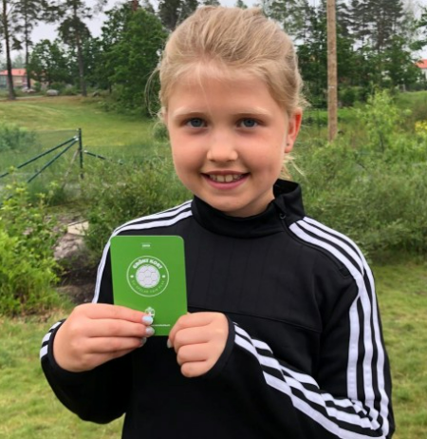
Grönt kort:
Här är några exempel på handlingar:
Hjälper skadad med- eller motspelare
Sparkar ut bollen om någon ligger skadad.
Går fram och ser efter hur en skadad spelare mår.
Visar respekt för alla
Ber om ursäkt om man råkar sparka på någon.
Hälsar på motspelare och domare innan och efter match.
Hjälper domaren
Försöker inte påverka domarens beslut
Gnäller eller klagar inte på domslut
Har en positiv attityd
Peppar medspelare
Använder ett vårdat språk
Grönt Kort är en satsning för att uppmuntra till fair play i barn- och ungdomsfotbollen. Kortet delas ut av respektive motståndarlags ledare till en spelare i vardera lag som utmärkt sig på ett schysst sätt. Majoriteten av alla spelare är schyssta, men den som får ett Grönt kort har utmärkt sig lite extra.
Som ledare kan det vara svårt att hinna se vilken spelare i motståndarlaget som lever upp till kriterierna. Ett tips kan därför vara att ge en förälder på plats, i uppgift att utse en schysst spelare.

Slide 4
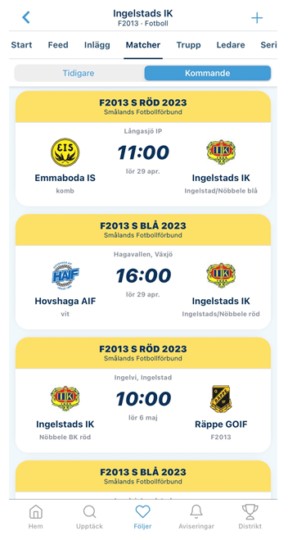

Min Fotboll – Ladda hem appen
Alla matcher och starttider finns här.
Följ gärna Ingelstads IK ☺
Lag röd och lag blå är sammankopplade så man behöver bara följa ett lag och ser då bägge lagens matcher och starttider under fliken ”Matcher”.
Under fliken ”Trupp” finns era tjejer registrerade och under fliken ”Ledare” finns vi ledare och även kontaktuppgifter till oss.

Slide 5
Att tänka på: Information:
Benskydd, fotbollsskor och vattenflaska har man med sig till varje träning och match.
Sätt gärna upp håret.
Komma i tid till träning och samling till match.
Meddela gärna så snart ni vet att ert barn INTE kan komma till träning/match. Har man inte meddelat att man inte kommer så räknar vi med att man kommer.
SVARA på kallelser, gärna så snart som möjligt.
Vi skickar endast kallelser till matcher/cup.
Vi ser gärna att man byter om på plats när vi spelar match. Dusch efteråt är valfritt.
Ny regeländring för i år:
- OK att tejpa örhängen om de är nytagna. Inga örhängen eller andra smycken på sig när man spelar match eller på träning.
Alla barn kommer bli erbjuden lika antal matcher.
Vi kommer dela ut matchställ som man själv ansvarar för under hela säsongen.

Slide 6
Några viktiga datum:
11/4 – Föräldramöte.
13/4 – Första träning för säsongen.
23/4 – Räppe cup! Kallelse kommer snart.
29/4 – Seriespelet drar igång.
19-21/6 – Fotbollsskola.
29/6 – Sista träning innan sommaruppehåll.
2/7 – Sista matchen innan sommaruppehåll.
10/8 – Första träning efter sommaruppehåll.
28/9 – Sista träning för säsongen.
1/10 – Sista matchen för säsongen.

